Slide 1
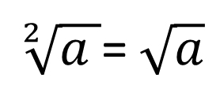
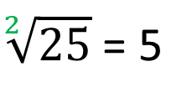
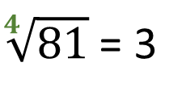
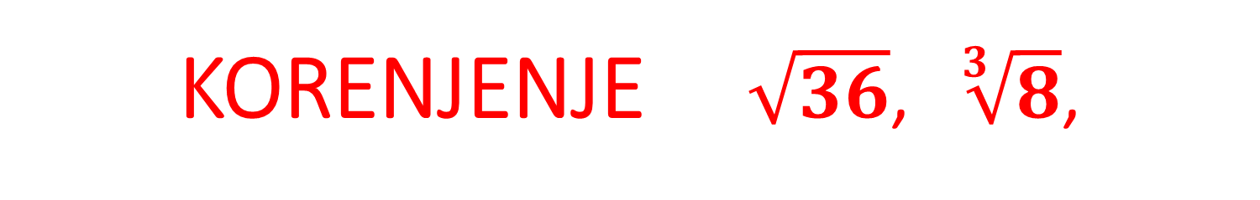
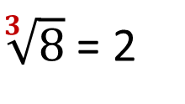

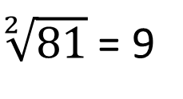
KORENJENJE $\sqrt{36}$, $\sqrt[ 3]{8}$,
Korenjenje je matematična operacija, ki je nasprotna od potenciranja.
stopnja korena ali
korenjski eksponent
5² = 5 · 5 = 25 in
$\sqrt[2]{25}$ = 5
Kvadratni koren
$$\sqrt[n]{a}$$
9² = 9 · 9 = 81 in
$\sqrt[2]{81}$ = 9
korenjenec
2³ = 2 · 2 · 2 = 8 in
$\sqrt[3]{8}$ = 2
Kubični koren
3⁴ = 3 · 3 · 3 · 3 = 81 in
$\sqrt[4]{81}$ = 3
$\sqrt[2]{a }$= $\sqrt{a}$
Pri kvadratnen korenu ni potrebno zapisovati stopnje korena.

Slide 2
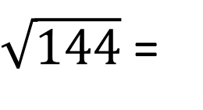
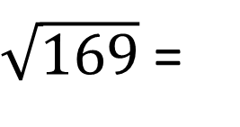
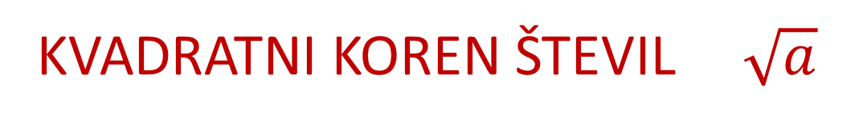
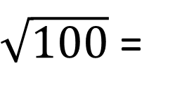
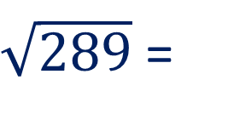
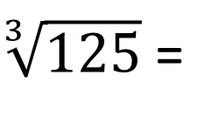
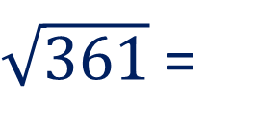
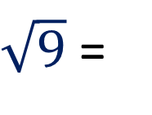
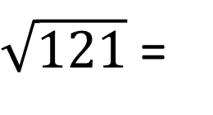
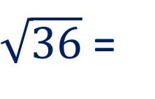
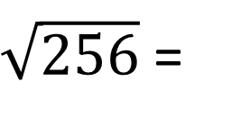
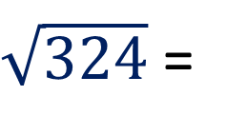
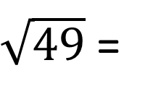
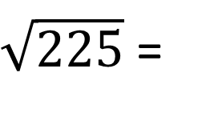
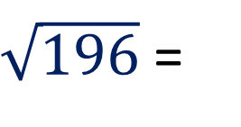
$\sqrt[3]{125}$ =
5
, ker je 5· 5 ·5= 125
Katero število moram imeti, da bo pri množenju treh istih
faktorjev rezultat 125?
KVADRATNI KOREN ŠTEVIL $\sqrt{a}$
$\sqrt{49}$ =
7
Katero število pomnožimo s samim seboj, da dobimo 49?
Odgovor: 7 · 7 = 49
$\sqrt{225}$ =
$\sqrt{169}$ =
13
15
$\sqrt{36}$ =
6
$\sqrt{324}$ =
18
$\sqrt{196}$ =
14
$\sqrt{100}$ =
10
$\sqrt{121}$ =
11
$\sqrt{256}$ =
16
$\sqrt{9}$ =
3
$\sqrt{144}$ =
$\sqrt{289}$ =
17
$\sqrt{361}$ =
19
12

Slide 3
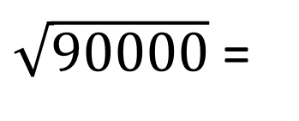
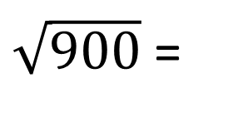
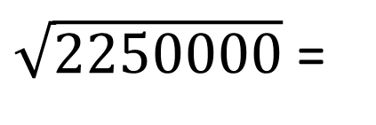
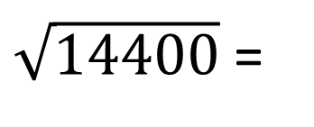
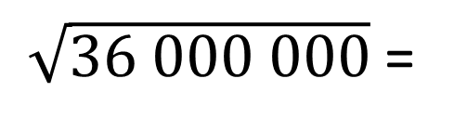
$\sqrt{900}$ =
30
$\sqrt{14400}$ =
120
9 = 3·3
900 = 30 ·30
144 = 12·12
$\sqrt{90000}$ =
300
$\sqrt{2250000}$ =
1500
90000 = 300 ·300
225 = 15·15
$\sqrt{36 000 000}$ =
6000
36 = 6·6
36 000 000 = 6 000 ·6 000
Pri korenjenju moramo imeti na koncu sodo število ničl, ker se število
ničl na koncu števila razpolovi.

Slide 4
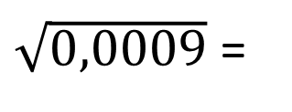
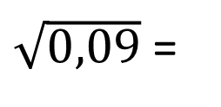
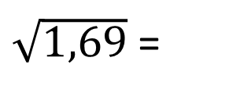
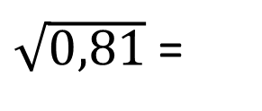
Korenjenje decimalnih števil
$\sqrt{0,09}$ =
0,3
Množim dve enaki števili in pri množenju dobim dve decimalki.
Številka s katero množim, mora imeti eno decimalko.
9 = 3 · 3
Rezultat mora imeti število 3 in eno decimalko.
$\sqrt{0,0009}$ =
0,03
Množim dve enaki števili in pri množenju dobim štiri decimalke.
Številka s katero množim, mora imeti dve decimalki.
Rezultat mora imeti število 3 in dve decimalki.
$\sqrt{0,81}$ =
0,9
, ker je 0,9 · 0,9 = 0,81
81 = 9 · 9
Rezultat mora imeti število 9 in eno decimalko.
$\sqrt{1,69}$ =
1,3
, ker je 1,3 · 1,3 = 1,69
169 = 13 ·13
Rezultat mora imeti število 13 in eno decimalko.

Slide 5



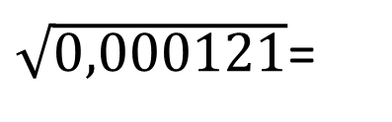

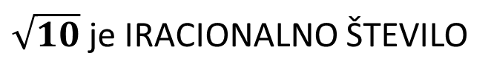
$\sqrt{0,000121}$=
0,011
Rezultat mora imeti število 11 in tri decimalke.
121 = 11 ·11
Pri korenjenju moramo imeti sodo število decimalk, ker se število
decimalk razpolovi.
$$\sqrt{10}$$
$$≐3,16227766….$$
Če množimo 3 · 3 = 9 in če množimo 4 · 4 = 16. Zato vem, da je $\sqrt{10 }$večji od števila 3 in manjši od števila 4.
Takega števila, ki bi ga množili s samim seboj in dobili 10 ni.
$\sqrt{10}$ je IRACIONALNO ŠTEVILO
12 ·12 = 144
$\sqrt{151}$ $≐$
12,28820573…..
13 ·13 = 169
$\sqrt{151 }$večji od števila 12 in manjši od števila 13.

Slide 6


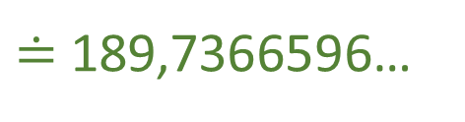
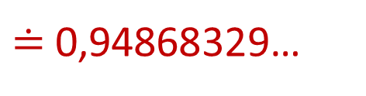




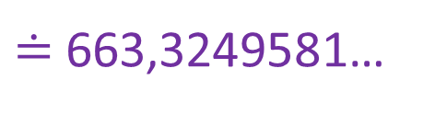
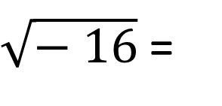

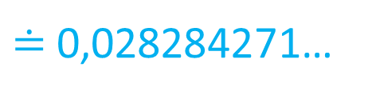
$\sqrt{36000}$
$≐$ 189,7366596…
je iracionalno število, ker ima liho število končnih ničl.
$\sqrt{440000}$
$≐$ 663,3249581…
je iracionalno število, ker število 44 ni kvadrat nobenega števila.
$\sqrt{0,009}$
$≐$ 0,94868329…
je iracionalno število, ima liho število decimalk.
$\sqrt{0,0008}$
$≐$ 0,028284271…
je iracionalno število, ker število 8 ni kvadrat nobenega števila.
/
$\sqrt{− 16}$ =
Negativno število ni mogoče koreniti, ker pri množenju dveh negativnih števil vedno dobimo pozitivno število.
$$− \sqrt{49 }=$$
$$−7$$
Nasprotna vrednost $\sqrt{49}$ je – 7.

Slide 7
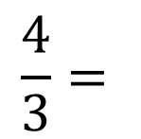
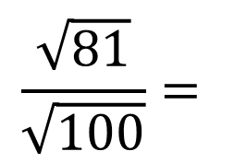
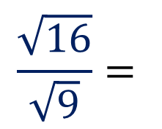
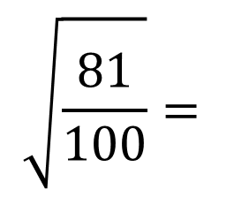
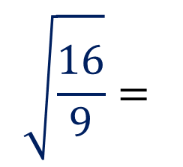
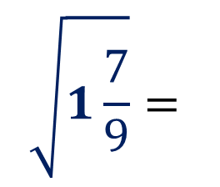
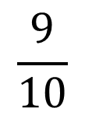
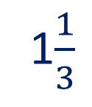
Korenjenje ulomkov
$$\sqrt{\frac{81}{100}}=$$
$$\frac{\sqrt{81}}{\sqrt{100}}=$$
$$\frac{9}{10}$$
Korenimo števec in nato še imenovalec.
$$\sqrt{1\frac{7}{9}}=$$
$$\sqrt{\frac{16}{9}}=$$
$$\frac{\sqrt{16}}{\sqrt{9}}=$$
$$\frac{4}{3}=$$
1$\frac{1}{3}$
Spremeni zapis – zapiši z ulomkom, ki ima števec večji od imenovalca.

Slide 8
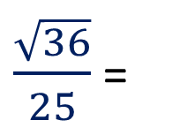
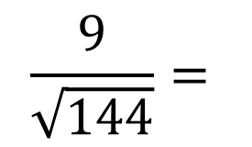
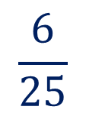
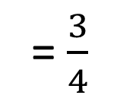

$$\frac{9}{\sqrt{144}}=$$
$$\frac{9}{12}$$
= $\frac{3}{4}$
Korenimo samo imenovalec.
$\frac{\sqrt{36}}{25}$ =
$$\frac{6}{25}$$
Korenimo samo števec.
VAJA – (domača naloga)
Učbenik stran 74/ naloge 1, 3, 4, 5
Zbirka nalog 1. del stran 142/ naloge 19

